Slide 1

部编版.四年级语文上册

Slide 2
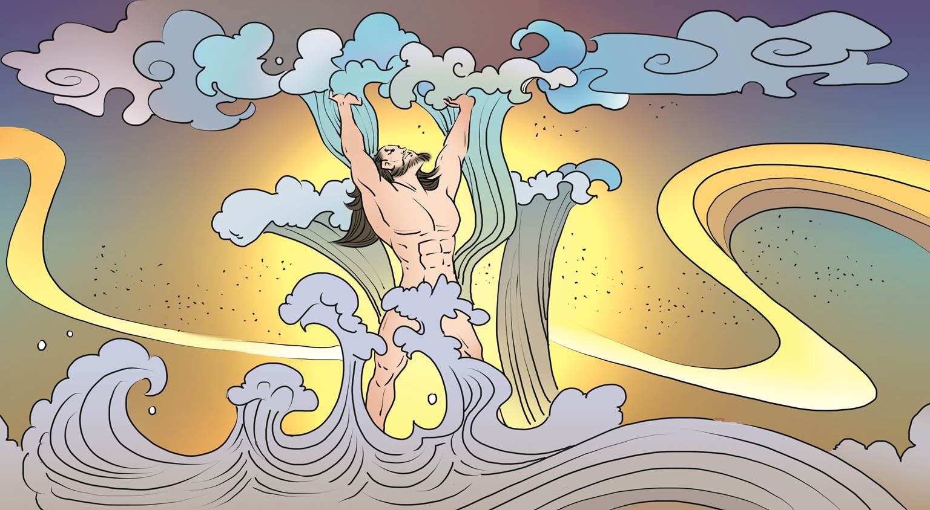

语文 四年级 上册
盘古开天地
12
第一课时
第二课时

Slide 3
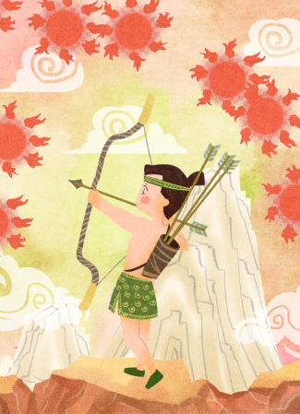
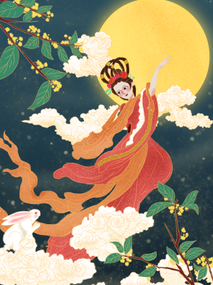
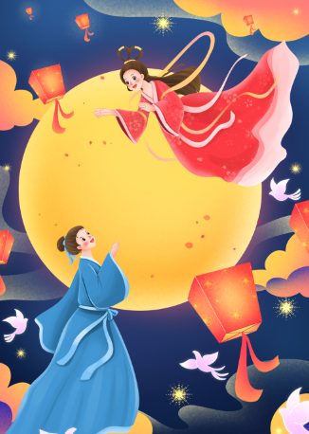
第一课时
神 话
由人民集体口头创作，表现对自然力量的崇拜、斗争及对理想追求的虚构故事，属于民间文学。
后羿射日
嫦娥奔月
牛郎织女

Slide 4



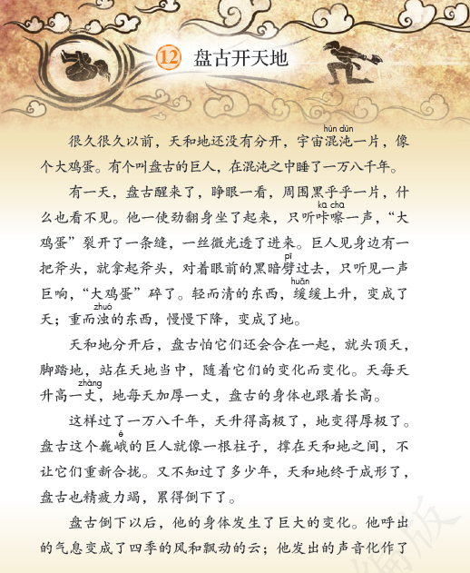
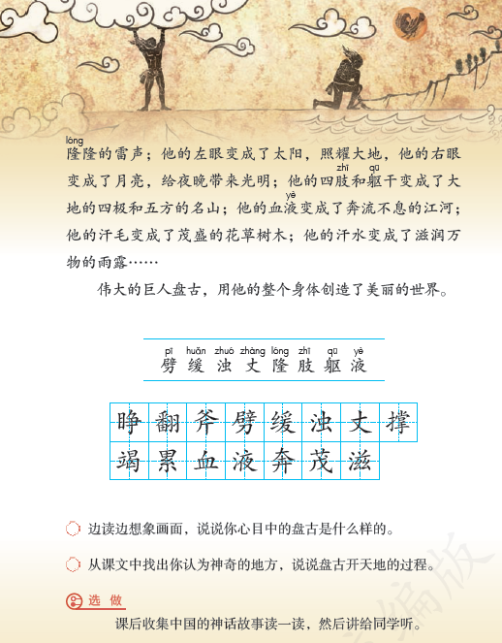
初读课文
点击图标，听范读
朗读课文，读通句子，边读边想象画面。

Slide 5
学认字
翘舌音
pī
huǎn
zhuó
zhàng
劈过去
缓缓
重而浊
一丈
lóng
zhī
qū
yè
隆隆
四肢
躯干
血液

Slide 6


学写字
拼音开关
左右结构
上下结构
zhēng
fān
fǔ
pī
huǎn
zhuó
zhàng
chēng
睁
翻
斧
劈
缓
浊
丈
撑
jié
lèi
yè
bēn
mào
zī
竭
累
液
奔
茂
滋

Slide 7
重难点字书写指导
lèi
huǎn
“田”要写扁点儿，下面不要写成“系”。
右边不是“爱”而是“爰”。

Slide 8
mào
zī
下面不能写成“戍”或“戌”。
右下不要写成“丝”。

Slide 9

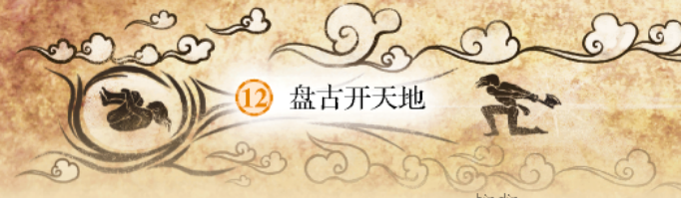
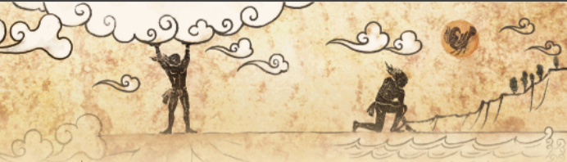

整体感知
观察文中四幅图，读课文，找出文中与图画对应的段落，并概括主要内容。
第1自然段
第2自然段
第3、4自然段
第5、6自然段
混沌中沉睡
劈开天地
顶天立地
化身万物

Slide 10
你能用按照起因、经过、结果的顺序说一说课文的主要内容吗？
天地还没有分开时，盘古在混沌中沉睡。盘古醒来后拿起斧头向黑暗劈去，使天地分开，然后头顶天，脚踏地，直到天地形成，累得倒下。最后盘古的身体化成了美丽的世界。

Slide 11

互动课堂
自读课文，勾画出你认为神奇的描写。品读这些语句，边读边想象画面，与同学进行交流。

Slide 12
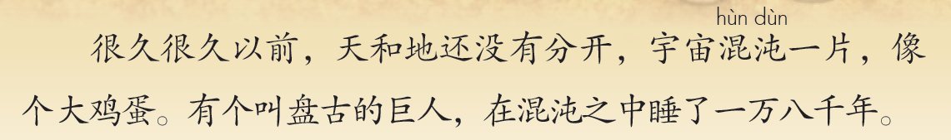
第1自然段
天地未形成前的情景是怎样的？说说你的感受。
盘古能在其中沉睡一万八千年，不可思议，一定是在积蓄力量，等待神秘使命的召唤。
宇宙未分开之时，混沌景象非常神奇，既令人恐惧又让人好奇，极具吸引力。

Slide 13
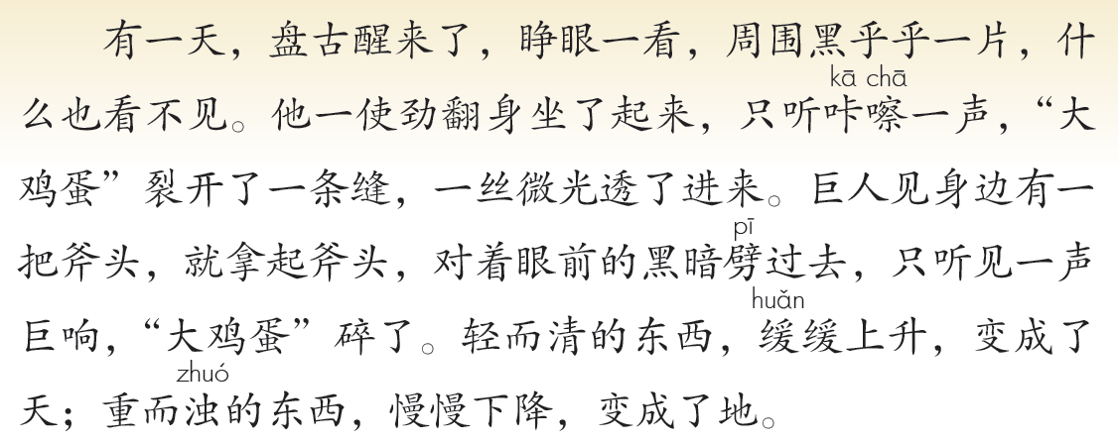
第2自然段
你“看”到了盘古劈天开地时哪些神奇的画面？
“看”到的画面：盘古一睡醒就拿着斧头把黑暗劈开，天地瞬间分开，世界一下子就变得光明了。
“看”到的画面：天在升高，地在下降，就像一部科幻大片在上演。

Slide 14
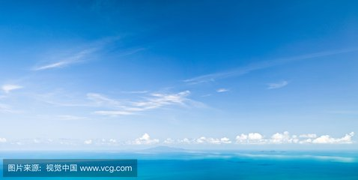
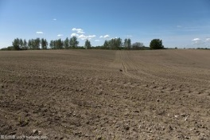
轻而清的东西，缓缓上升，变成了天，
重而浊的东西，慢慢下降，变成了地。

Slide 15
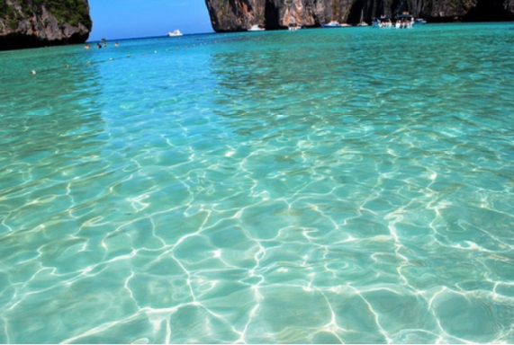
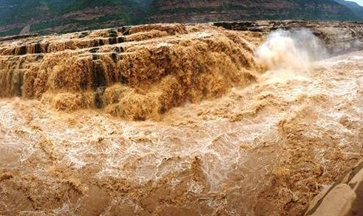
清——浊
轻——重
上升——下降

Slide 16
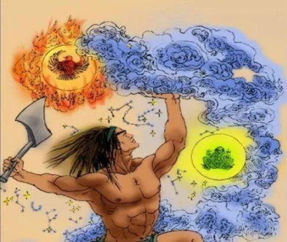
从盘古的一系列动作，你感受到了盘古怎样的人物形象？
力大无比
勇于开创

Slide 17

课堂演练
一、辨字组词。
宗( ) 肢( )
踪( ) 肌( )
祖宗
四肢
踪迹
肌肤
创( ) 液( )
枪( ) 夜( )
创造
液体
枪手
夜晚

Slide 18
二、将下列搭配恰当的词语用线连起来。
巍峨的
江河
辽阔的
巨人
奔流不息的
大地

Slide 19
三、选择题。
A
盘古开天辟地是我国的____。
A.神话故事
B.寓言故事
C.喜剧

Slide 20


课文小结
这节课，我们在掌握生字词的同时，也知道了盘古在沉睡中苏醒，感受到了他用神力劈开天地的神奇，故事中还有许多神奇的地方等着大家去发现，我们下节课再继续学习吧。

Slide 21
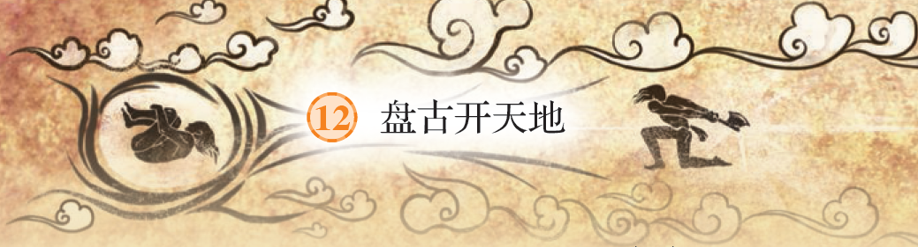
第二课时
复习导入
借助课本插图，请你简要讲一讲盘古在沉睡中苏醒和劈开“大鸡蛋”的情节。

Slide 22
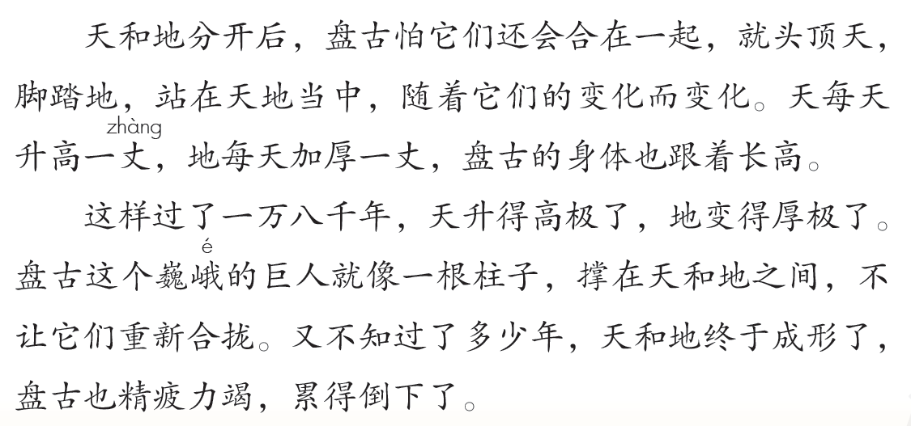
互动课堂
为了不让天地再合起来，盘古做了什么？
第3、4自然段

Slide 23

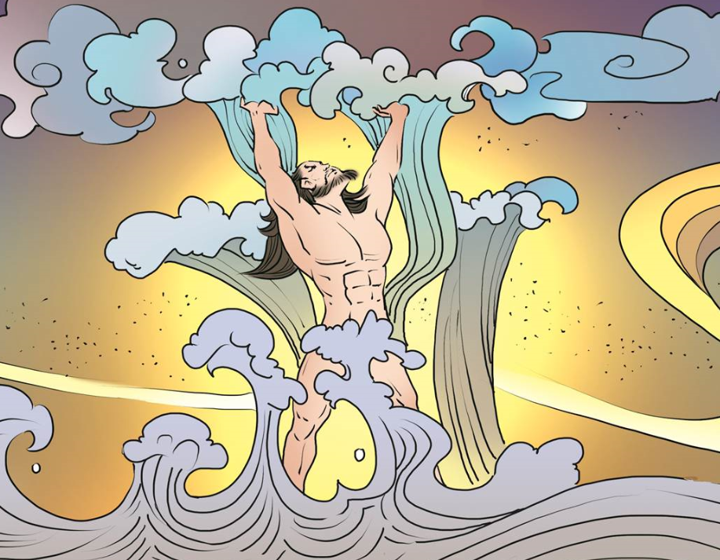
你能把盘古的做法用一个成语来概括吗？
顶天
立地

Slide 24
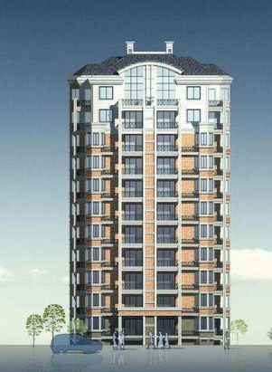
你知道“一丈”有多高吗？
一丈是3.3米，大概是多长呢？
普通居民楼，从外面看，大概一层楼的高度。

Slide 25
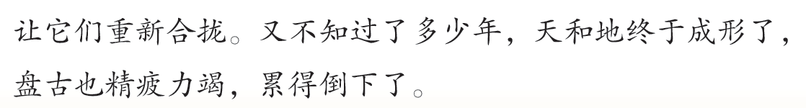


你能联系自己的生活经验，运用“精疲力竭”写个句子吗？
运动会上，当我精疲力竭地跑到终点时，全班同学都涌向我，为我欢呼！

Slide 26


对比品味：哪一句更能带给我们画面感？
盘古这个巍峨的巨人就像一根柱子，撑在天和地之间。
盘古这个巨人就像一根柱子，立在天和地之间。
“巍峨”这个词不仅写出了盘古的身体像山一样高大，还让我感受到他巨大的力量，坚不可摧。

Slide 27
盘古这个巍峨的巨人就像一根柱子，撑在天和地之间。
盘古这个巨人就像一根柱子，立在天和地之间。
只是站着，很普通。
需要双手双脚和全身同时发力。
只是站着，很普通。
需要双手双脚和全身同时发力。
第一句话不仅写出了盘古用双手和双臂顶起天地的动作，还表现出他支撑天地用尽全力，而且坚持不懈的精神，天地辽阔，巨人伟岸。

Slide 28
在朗读中，你仿佛看到了盘古撑开天地时哪些神奇的画面？
盘古的身体会随着天地的变化而变化，真是“神人”有“神力”。
盘古在天地间撑了一万八千年始终没有放弃，日复一日，年复一年，感觉好漫长啊。那时的世界什么也没有，盘古孤零零的，很寂寞……

Slide 29
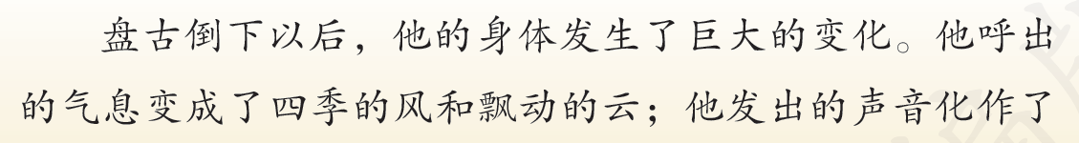
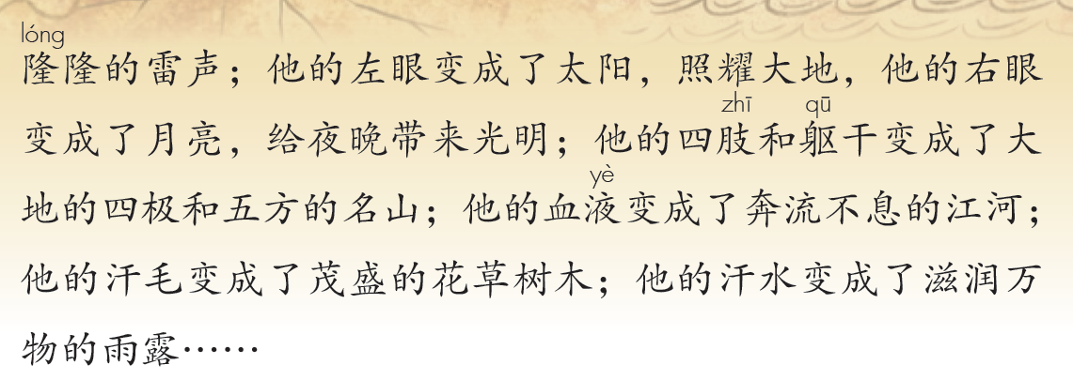
中心句
第5、6自然段
思考：盘古的身体发生了哪些变化？

Slide 30
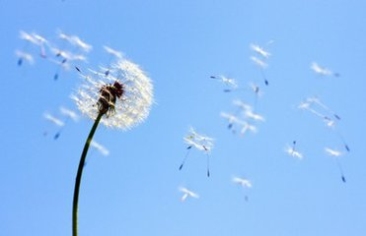
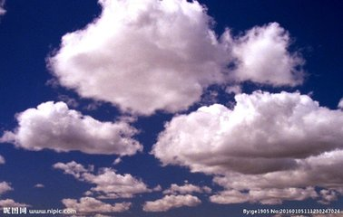
他呼出的气息变成了四季的风和飘动的云。
气息
四季的风
飘动的云

Slide 31
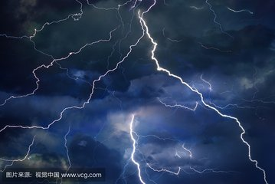

声音
他发出的声音化作了隆隆的雷声。
隆隆的雷声，宇宙之间从此有了声音，这是多么令人激动啊！

Slide 32
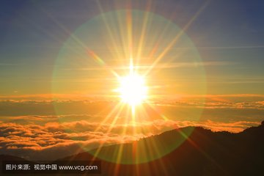
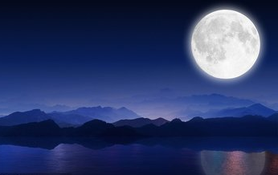
眼睛
温暖
光明
他的左眼变成了太阳，照耀大地，他的右眼变成了月亮，给夜晚带来了光明。

Slide 33
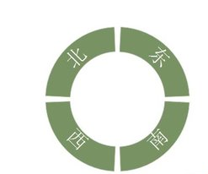
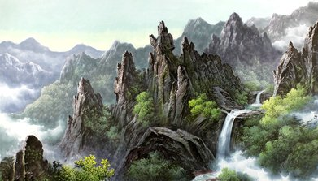
四肢和躯干
他的四肢和躯干变成了大地的四极和五方的名山。

Slide 34
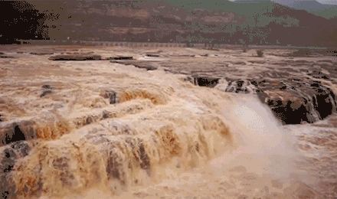
血液
他的血液变成了奔流不息的江河。
请你结合动图，运用“奔流不息”写个句子吧！
汹涌的黄河水奔流不息，让人感到气势壮观！

Slide 35

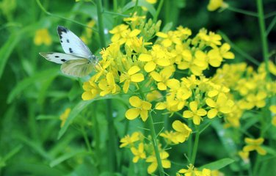
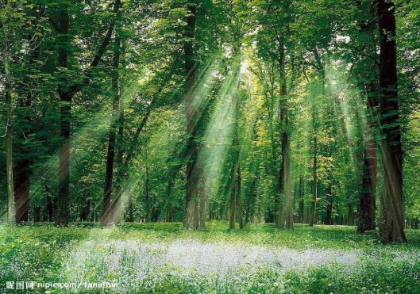

汗毛
他的汗毛变成了茂盛的花草树木。
花草树木

Slide 36
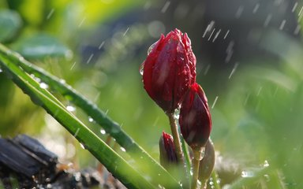
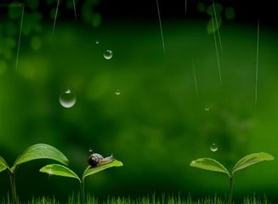
汗水
他的汗水变成了滋润万物的雨露……
雨露

Slide 37
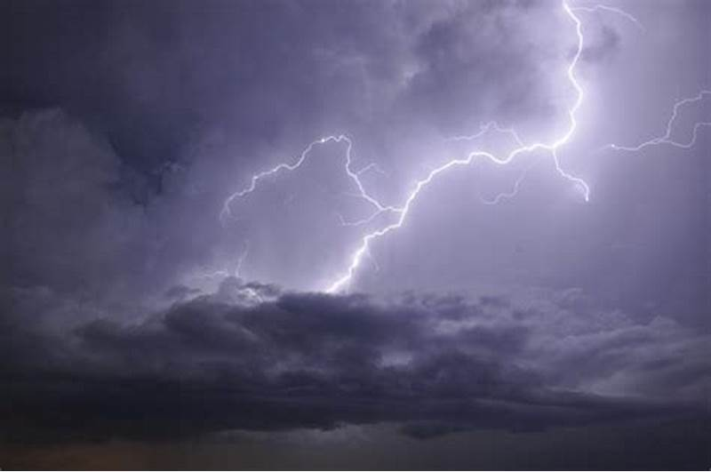
从这些神奇的变化中你发现了什么？
太阳、月亮如同圆圆的眼睛一般，并且都能发出亮光。
巨人的声音非常宏亮。
盘古身体的变化和我们所看到、所感受到的万物都有关联，而且高度相似。

Slide 38
盘古的身体还能变化成什么？用下列句式，描绘自己想象到的画面吧！
他的 变成了 ，给出行的人们带来方便。
筋脉
条条道路
骨骼 牙齿
矿藏
他的 、 变成了珍贵的 和
。
宝石

Slide 39
从盘古的身体发生的巨大变化，你体会到了他怎样的精神？
勇于献身

Slide 40
你来说一说盘古开天地的过程吧！
用“很久很久以前”引出故事的开始。
借助重点词句
用“有一天”讲述故事的发生。
把文中表示时间的词语作为线索
抓住“天和地分开后”“过了一万八千年”“盘古倒下以后”讲述故事的经过。

Slide 41

拓展延伸
盘古开天地
天地浑沌如鸡子，盘古生其中。万八千岁，天地开辟，阳清为天，阴浊为地。盘古在其中，一日九变，神于天，圣于地。天日高一丈，地日厚一丈，盘古日长一丈，如此万八千岁。天数极高，地数极深，盘古极长，后乃有三皇。数起于一，立于三，成于五，盛于七，处于九，故天去地九万里。

Slide 42

结构梳理
盘古开天地
盘古苏醒
劈开天地
伟大的巨人
顶天立地
化身万物

Slide 43
主题概括
课文通过描写盘古 的过程及结果，让我们体会到了盘古不怕牺牲、敢于创造、 的品格，同时也让我们懂得珍惜今天幸福美好的生活。
创造宇宙
无私奉献

Slide 44
课堂演练
一、根据课文用自己的话填空。
盘古的气息变成 ，他的声音变成了 ,他的双眼 。
风和云
雷声
变成了日月

Slide 45
二、请仿照例句写一段话。
例：伟大的巨人盘古，用他的整个身体创造了美丽的世界。
美丽的妈妈，用她的微笑温暖了我的心灵。

Slide 46
课后作业
1.用自己的话把这个故事讲给爸爸妈妈听。
2.阅读其他中国神话故事，选择一个感兴趣的故事多读几遍，然后讲给同学听。

